Slide 1
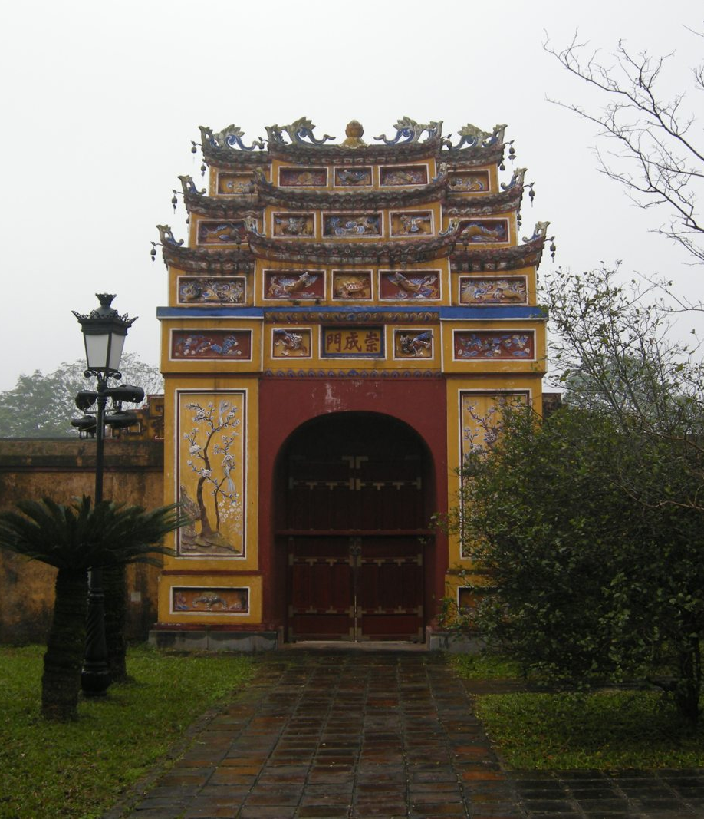
HUẾ TOUR BOOKING
ĐẶT TOUR
DU LỊCH HUẾ
Đồ án phát triển ứng dụng web bằng .NET
Lương Quang Hoàng Minh · 23K4080038
K57HTTTQL | Đại học Kinh tế Huế
Notes:
Ảnh Ngọ Môn: Vyacheslav Argenberg, CC BY 4.0. Nguồn: https://commons.wikimedia.org/wiki/File:Vietnam,_Hue,_Imperial_City_of_Hue,_Gate.jpg

Slide 2
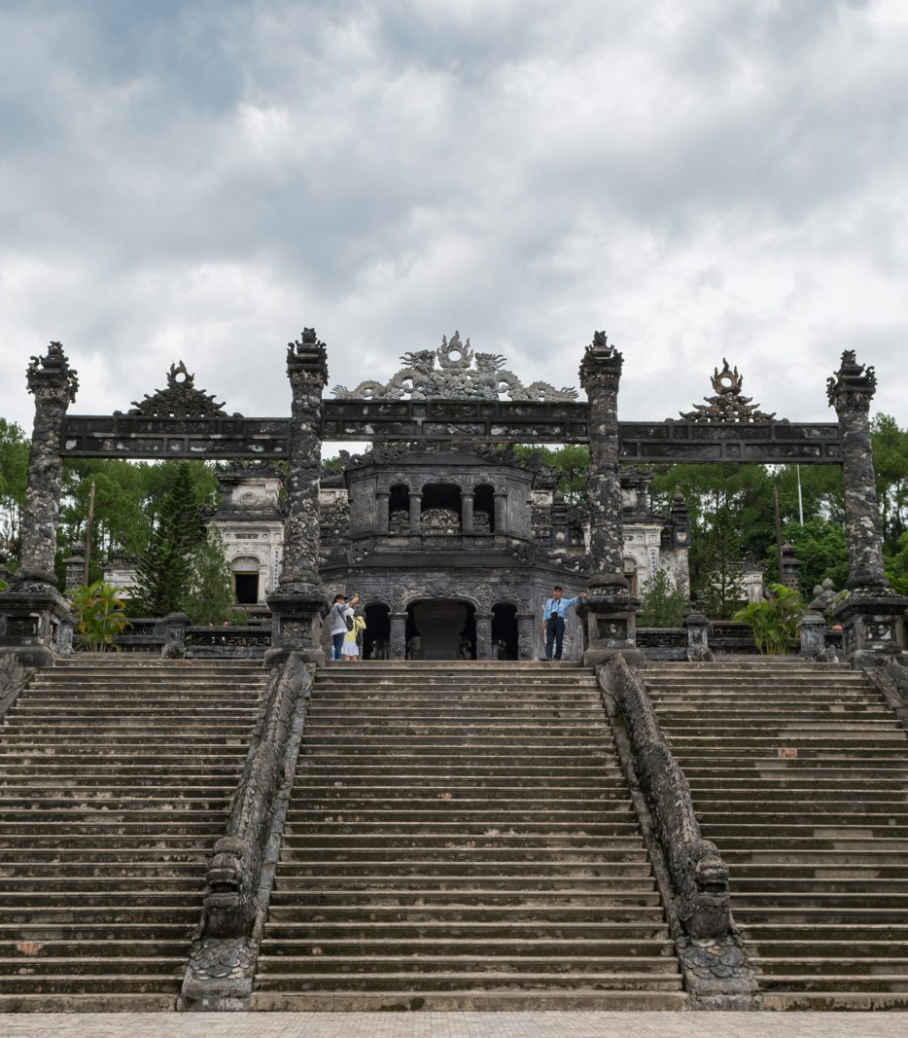
TỔNG QUAN ĐỒ ÁN
Một điểm bắt đầu
để khám phá Huế
Hue Tour Booking giới thiệu các hành trình di sản, sinh thái và ẩm thực tại Huế. Khách có thể tìm tour, xem lịch khởi hành và gửi thông tin đặt chỗ trên cùng một website.
Sáu hành trình mẫu
Từ Đại Nội và lăng tẩm đến Tam Giang, sông Hương, ẩm thực và Bạch Mã.
Notes:
Ảnh Lăng Khải Định: dronepicr, CC BY 2.0. Nguồn: https://commons.wikimedia.org/wiki/File:Khai_Dinh_tomb_Hue_(27767136409).jpg

Slide 3
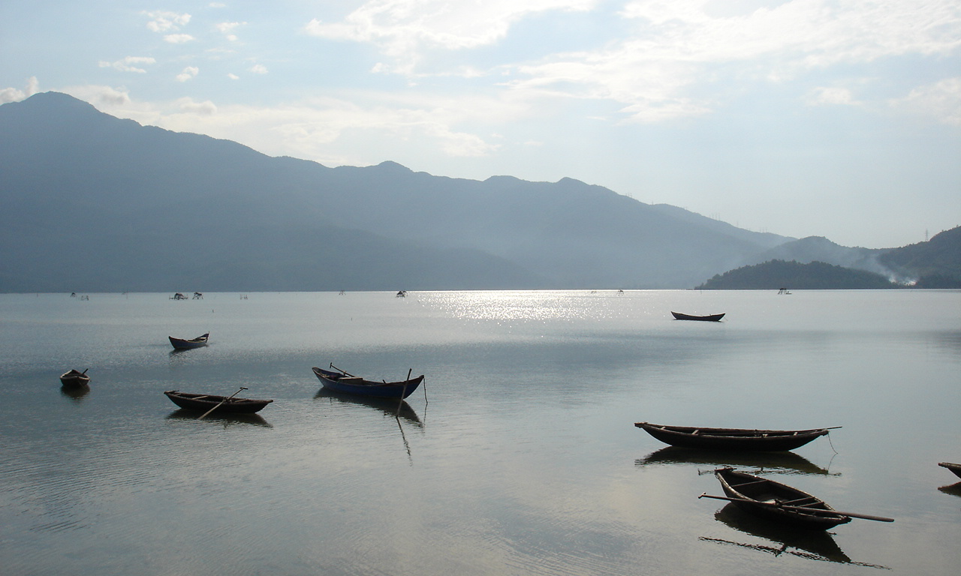
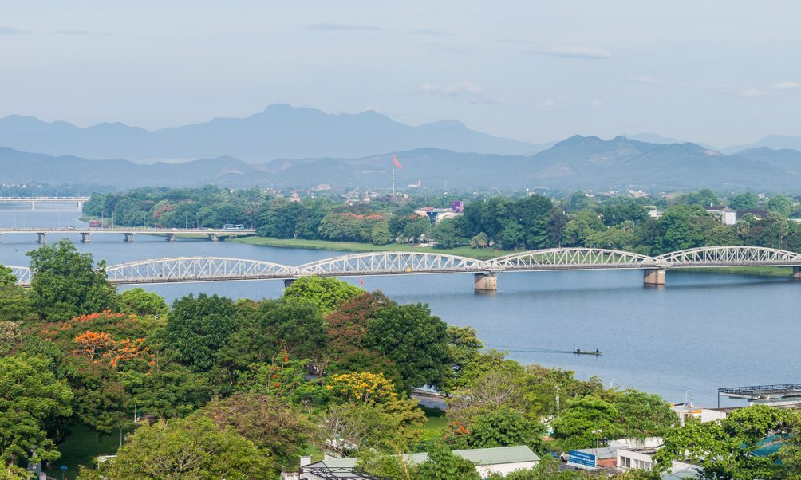
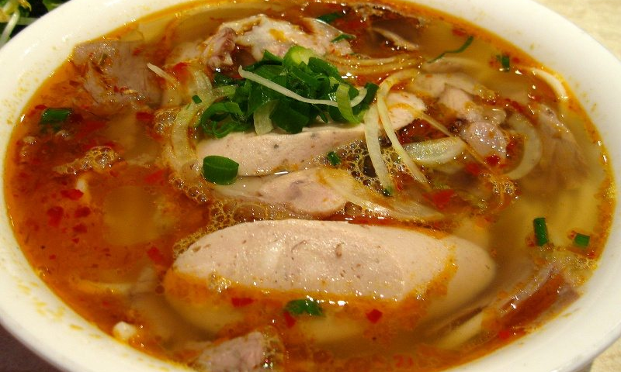
TRẢI NGHIỆM KHÁCH HÀNG
Từ chọn hành trình đến gửi yêu cầu đặt tour
Tìm kiếm theo điểm đến và loại trải nghiệm
Xem lịch trình, giá tour và chỗ còn trống
Khai báo người liên hệ và từng hành khách
Tra cứu mã đặt chỗ sau khi gửi yêu cầu
ĐẦM TAM GIANG
SÔNG HƯƠNG
ẨM THỰC HUẾ
Notes:
Ảnh đầm Tam Giang: yuchinkay, CC BY 2.0. https://commons.wikimedia.org/wiki/File:Tam_Giang_lagoon.jpg
Ảnh cầu Trường Tiền: giấy phép CC BY 4.0 theo trang tệp. https://commons.wikimedia.org/wiki/File:Truong_Tien_bridge_(I).jpg
Ảnh bún bò Huế: Kham Tran, CC BY 3.0. https://commons.wikimedia.org/wiki/File:Bun-Bo-Hue-2008.jpg

Slide 4
QUY TẮC ĐẶT TOUR
Đặt chỗ rõ ràng,
tính giá theo độ tuổi
SỨC CHỨA
GIÁ VÉ THEO ĐỘ TUỔI
≤ số chỗ còn
0%
Dưới 5 tuổi, miễn phí
Không nhận booking vượt quá số ghế còn lại của chuyến.
50%
Từ 5 đến 11 tuổi
24 giờ
100%
Từ 12 tuổi, theo giá người lớn
Tự khóa đặt tour khi còn dưới 24 giờ đến giờ khởi hành.
Admin quản lý tour, chuyến đi và trạng thái booking.
Notes:
Quy tắc đặt tour và mức giá được tóm tắt từ phần luật nghiệp vụ trong đồ án.

Slide 5
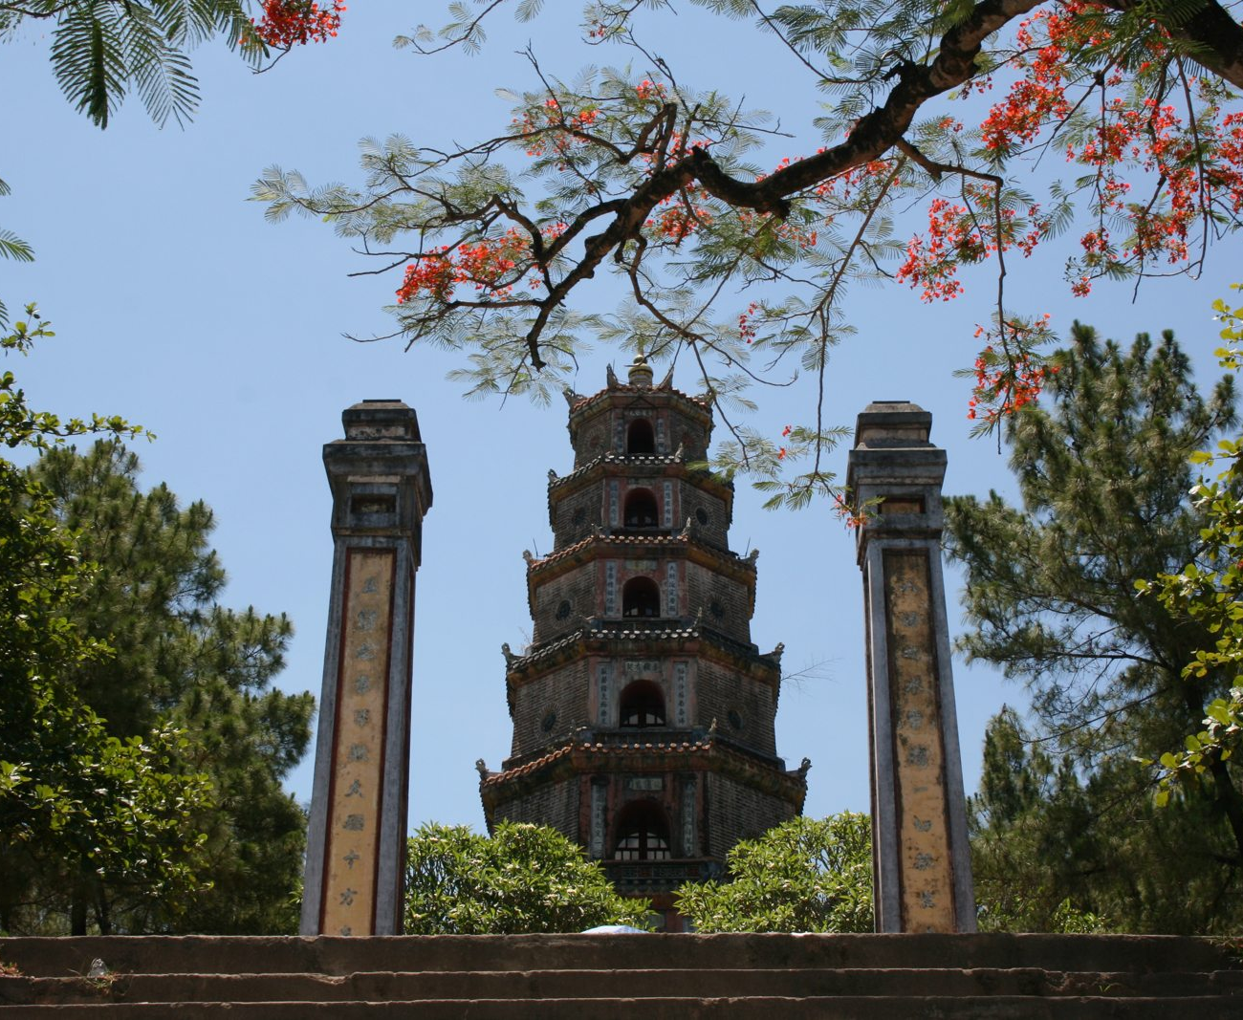
KIẾN TRÚC HỆ THỐNG
Các tầng giữ vai trò riêng
01 CoreBusiness
Mô hình miền và quy tắc đặt tour
02 UseCases
Luồng nghiệp vụ và interface repository
03 Plugins
SQL Server với Dapper và dữ liệu mẫu trong bộ nhớ
04 WebApp
Giao diện Blazor Server, cookie và phân quyền
.NET 8 · SQL Server · Dapper
Notes:
Ảnh chùa Thiên Mụ: Dominik Tefert, public domain. Nguồn: https://commons.wikimedia.org/wiki/File:Hue_Thien_Mu-Pagoda.JPG

Slide 6
THÔNG TIN THỰC HIỆN
Lương Quang Hoàng Minh
MSSV 23K4080038
Lớp / Khóa K57HTTTQL
Môn học Lập Trình Web / Phát Triển Ứng Dụng Web (.NET)
Giảng viên hướng dẫn Hà Ngọc Long
Khoa Tin Học Kinh Tế, Đại Học Kinh Tế Huế
Hoàn thành / nộp bài 29/09/2026
GitHub github.com/Minh05JQKA/-n-TourDulLichHue
Notes:
Thông tin sinh viên và môn học được lấy từ ảnh người dùng gửi. Repository: https://github.com/Minh05JQKA/-n-TourDulLichHue

